Slide 1
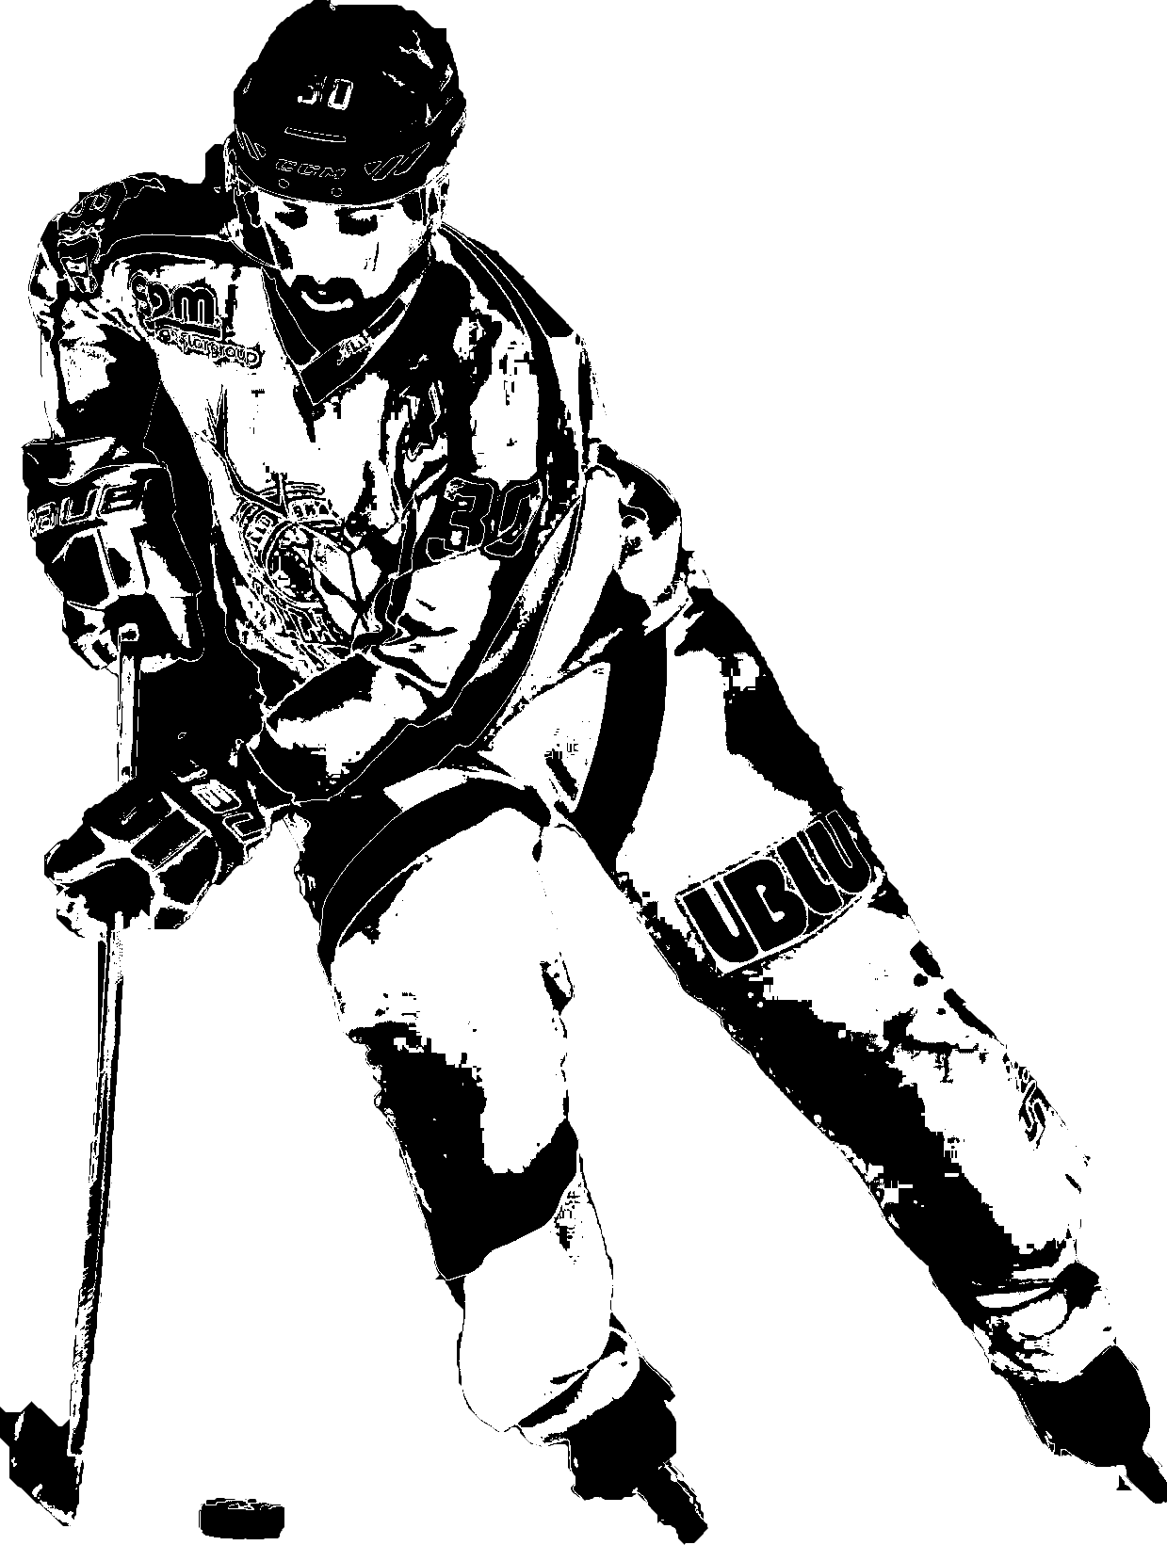
Présentation
Rapide
ôkronos
Table de marque informatique pour le hockey
Version 0.9
janvier 2021

Slide 2
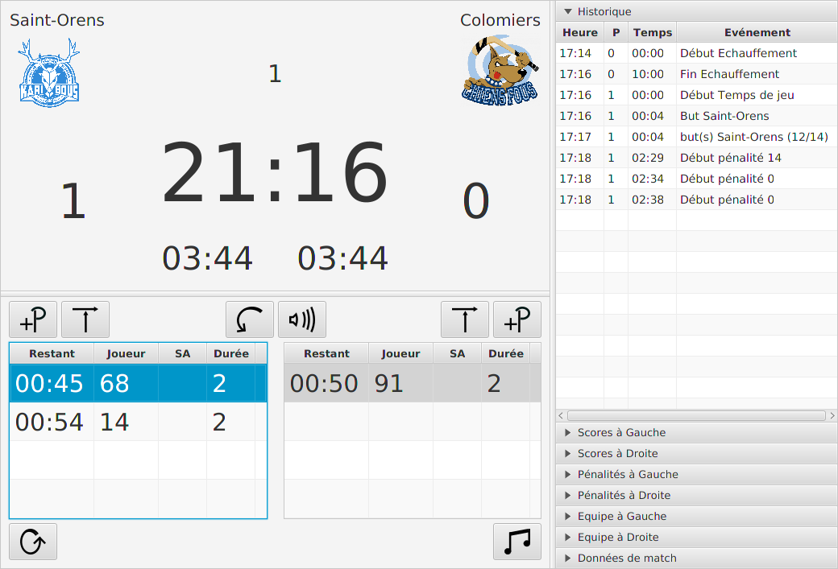
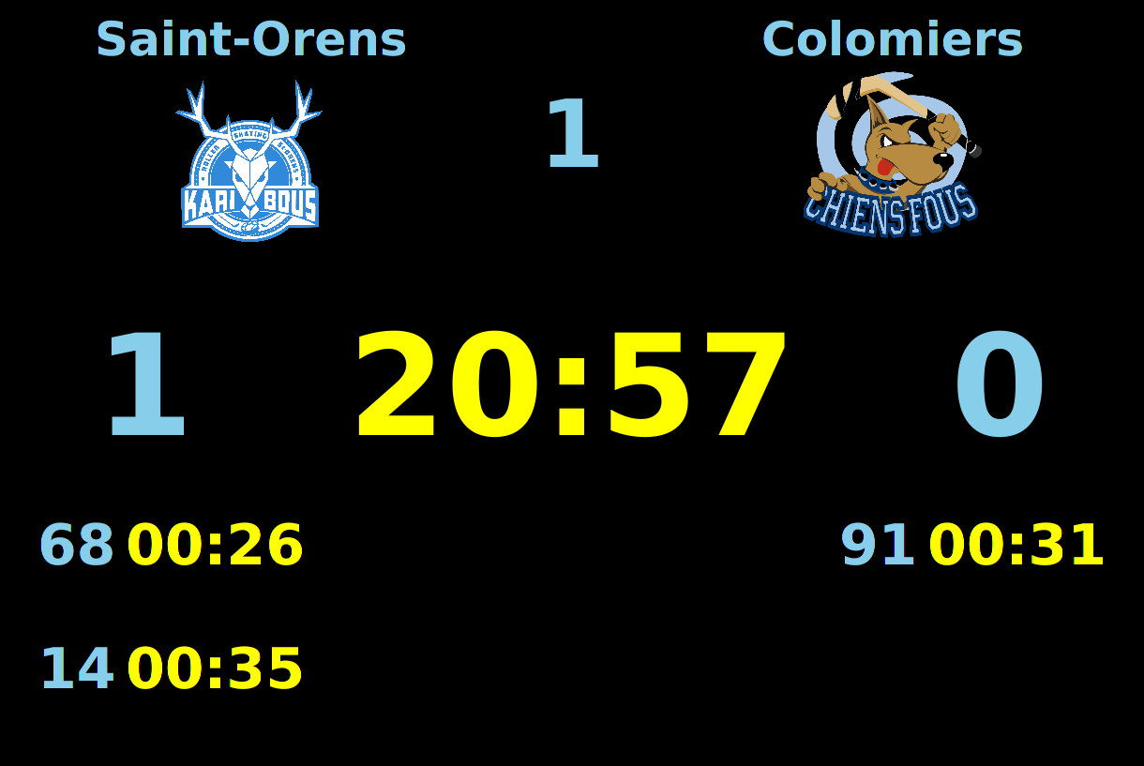
Présentation
Généralités
* Ôkronos est un gestionnaire de table de marque informatique pour le hockey.
* Il présente un écran opérateur sur l’écran principal.
* Il affiche un écran des scores sur un écran secondaire.

Slide 3
Présentation
Fonctionnalités Principales
* Temps - Marche / Arrêt / Modification
* Phases de jeu - Échauffement / Temps de jeu / Mi-temps
* Score / Pénalités
* Équipes - joueurs / officiels – import / export
* Feuille de marque - format Excel
* Animation - musique / vidéo
* Paramétrage / Configuration - temps de jeu / animation / écrans ...
* Partie en cours - sauvegarde / restitution

Slide 4
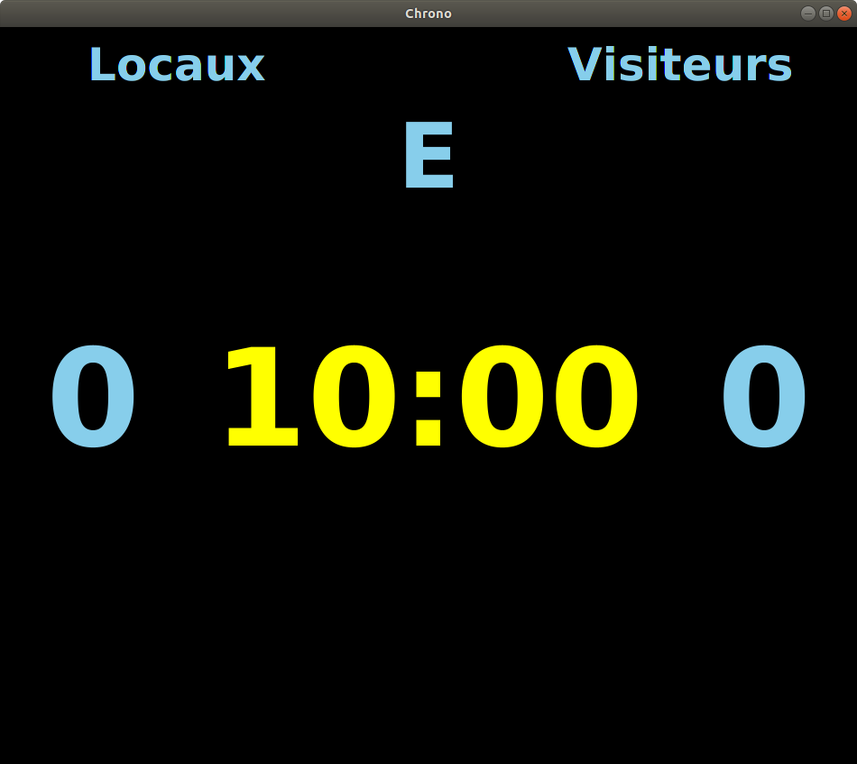

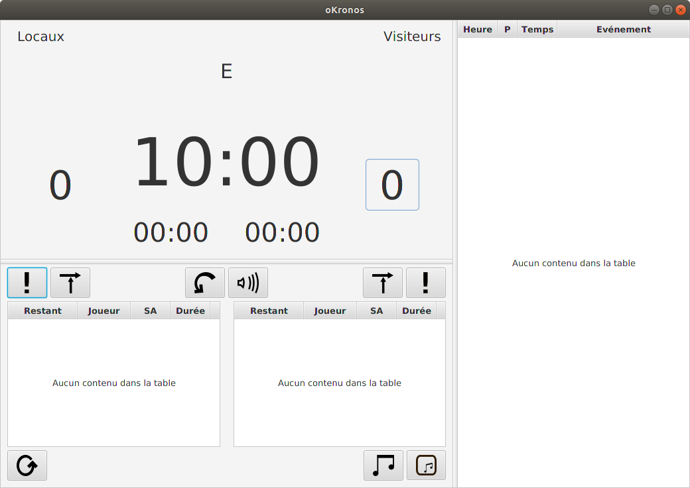

Démarrage
1
2
3
Démarrer l’application
Changer la fenêtre des scores d’écran
Agrandir la fenêtre des scores
Clic
Clic
3
1
Bouger
Écran 1
Écran 1
Écran 2

Slide 5
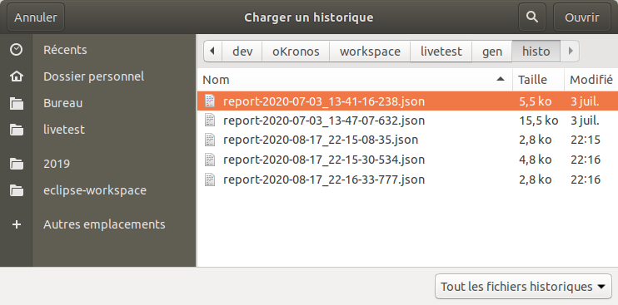
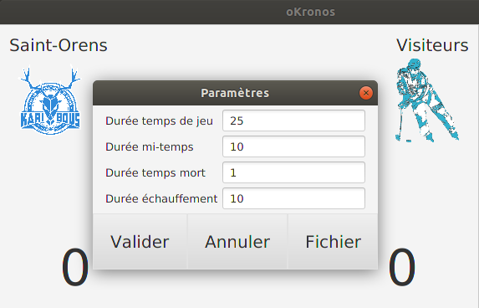
Nouvelle partie
Charger une partie sauvegardée

Slide 6

L’écran opérateur
Temps en marche
Equipe
+ Logos
Période
Temps restant
Score
Temps passé
Cumul
(Période 1+ Période 2)
Actions principales
(Équipes gauche / Autres action / Équipe droite)
Panneaux secondaires
Pénalités
Actions secondaires

Slide 7
L’écran opérateur
Temps en marche
Equipe
+ Logos
Période
Temps restant
Score
Temps passé
Cumul
(Période 1+ Période 2)
Actions principales
(Équipes gauche / Autres action / Équipe droite)
Panneaux secondaires
Pénalités
Actions secondaires

Slide 8
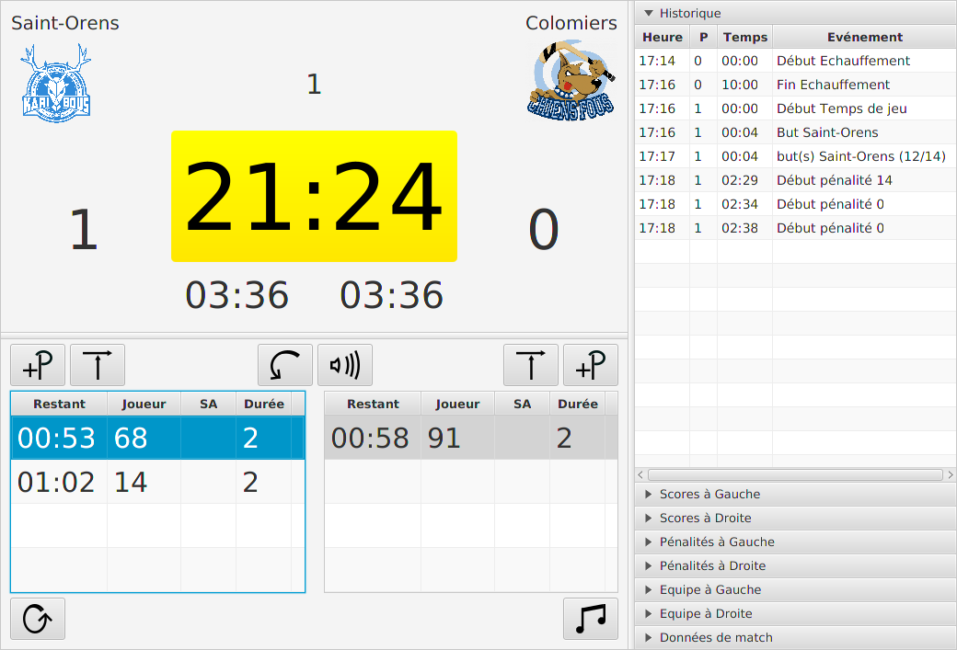
L’écran opérateur
Temps arrêté
A = sur arrêt de jeu
S = Suspendu
(en attente)

Slide 9
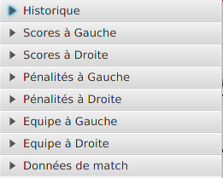
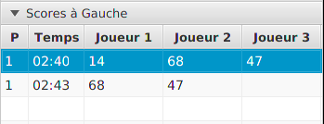
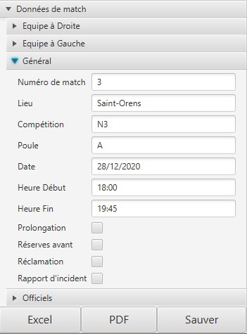
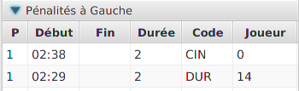
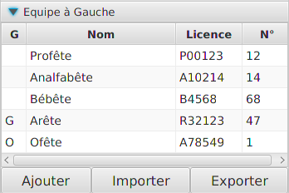
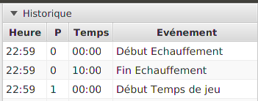
L’écran opérateur
Panneaux Secondaires
G = goal
O = officiel

Slide 10
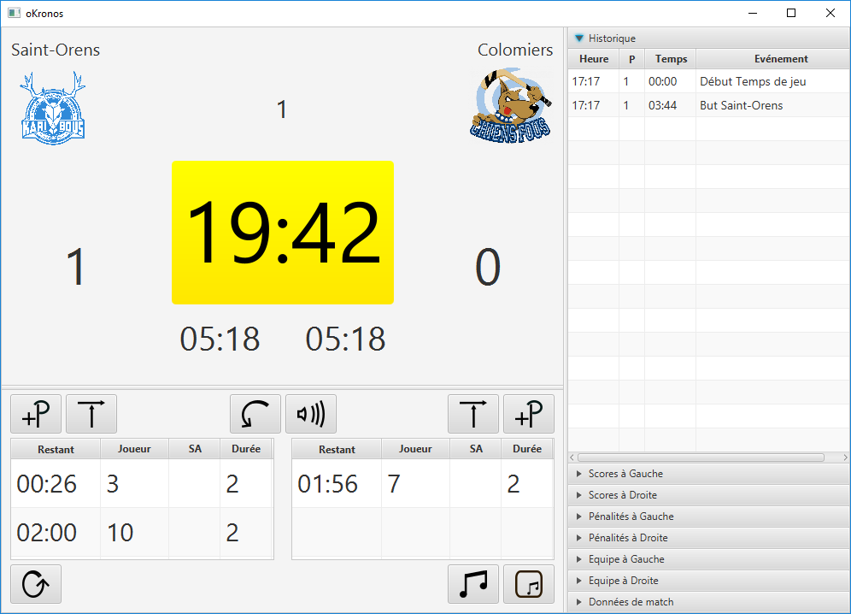

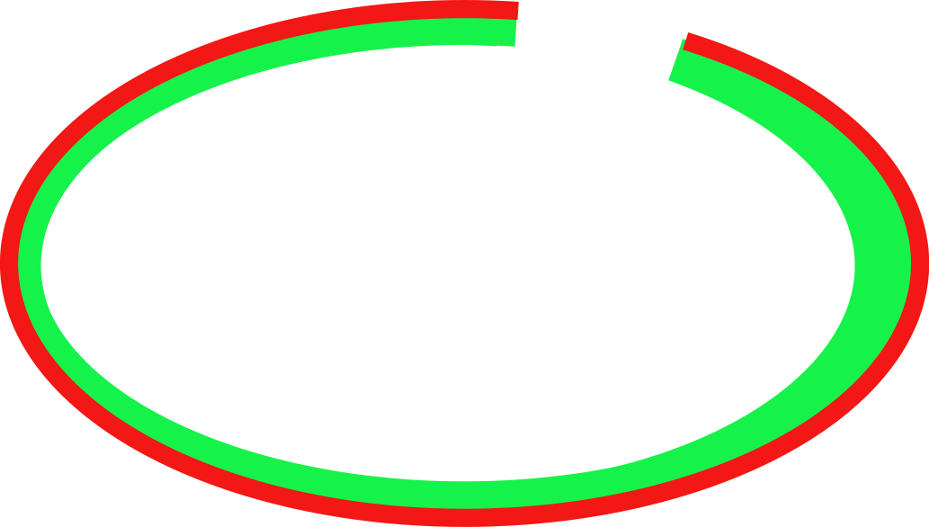
L’écran opérateur
Actions
Nom équipe
Période
Suivante
Période Précédente
Clic
mode
normal
Logo équipe
Chrono on / off
Clic
mode
correction
Score -1
Score +1
Temps de jeu
Temps
Mort
Durée période
Ajout Pénalité
Beep
Correction pénalité
Mode
correction
On /Off
Remise à zéro
Animation on / off
Musique on / off

Slide 11
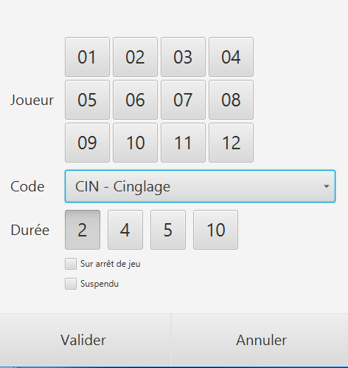
Saisie des pénalités
Temps arrêté

Slide 12
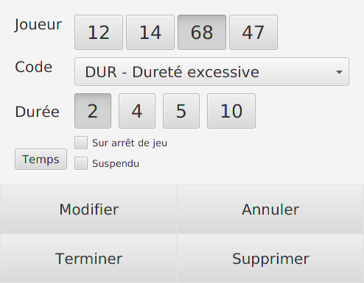
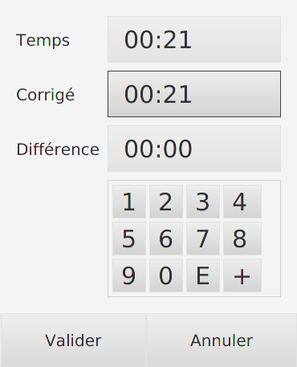
Modification des pénalités
Temps arrêté
Modification
direct du temps
Modifie la pénalité
Clavier virtuel
Termine la pénalité
Effacer
Supprime la pénalité

Slide 13
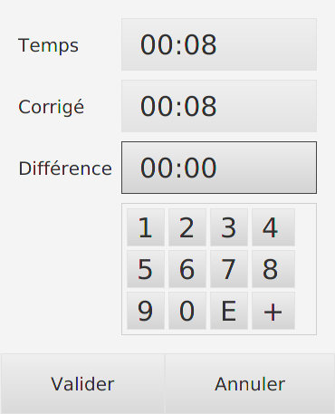
Saisie des pénalités
Temps en marche
Mode Ajout / Retrait
Ajout / Retrait (+ / -)
on / off

Slide 14
L’écran des scores
Temps en marche

Slide 15
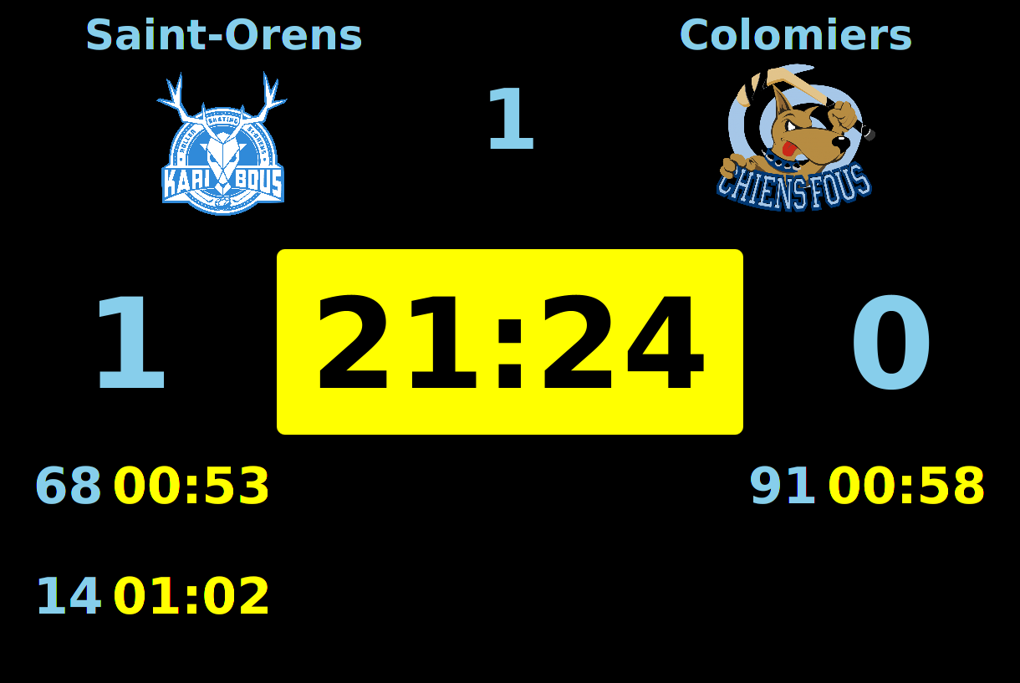
L’écran des scores
Temps arrêté

Slide 16
Configuration
* Dans le répertoire racine :
  * init.properties : chemins vers les autres répertoires.
* Dans le répertoire config :
  * okronos.properties : paramètres généraux.
  * scores.css, controles.css : taille police, couleurs …
  * scores.fxml, controles.fxml : disposition graphique
* Dans le répertoire image : les images des équipes.
* Dans le répertoire media : les films d’animation, les musiques.
Niveau Expert
Niveau Expert

Slide 17
Fin de la présentation
Merci de votre attention.

